Slide 1
Veilig gebruik van contrastmiddelen deel 4: Kinderen
Omdat kinderen geen kleine volwassenen zijn
Geautoriseerd: 1 dec 2024
Notes:
Deze dia’s zijn opgesteld in december 2024 met de meest recente informatie over de richtlijn Safe Use of Contrast Media Part 4 Children.
Over deze presentatie:
Deze presentatie is opgesteld om u te helpen aandacht te vragen voor de richtlijn veilig gebruik van contrastmiddelen deel 4 - kinderen. Deze richtlijn is geschreven voor alle zorgverleners betrokken bij de zorg voor patienten onder de 18 jaar die radiologische of cardiologische onderzoeken met contrastmiddelen uitvoeren of aanvragen, waaronder: Medisch Specialisten.
De richtlijn is beschikbaar op de richtlijnendatabase via de volgende link: xxxx
In de richtlijnendatabase kunt u een uitdraai maken van alle aanbevelingen in de richtlijn. Wellicht wilt u een kopie van de aanbevelingen printen voor gebruik tijdens uw presentatie, of de richtlijn op de richtlijnendatabase bezoeken tijdens uw presentative (zie https://richtlijnendatabase.nl/richtlijn/veilig_gebruik_van_contrastmiddelen/startpagina_-_veilig_gebruik_contrastmiddelen.html). U kunt uw eigen logo aan de presentatie toevoegen. Voel u vrij om de presentatie aan te passen of uit te breiden.
Aan de presentatie zijn opmerkingen voor presentatoren toegevoegd om te helpen bij het onder de aandacht brengen van de belangrijkste punten in de presentatie en om aanvullende informatie bij de slides te geven. Waar nodig is de gehele aanbeveling toegevoegd.
Disclaimer
Deze diapresentatie is een implementatie tool en dient gebruikt te worden naast de gepubliceerde richtlijn. Deze informatie vervangt niet de richtlijn zelf.

Slide 2
Inhoud
Over de richtlijn
Achtergrond
Afbakening
Kort overzicht aanbevelingen
De vijf modules in het kort
Discussie
Feedback
Notes:
Notities voor presentator:
Deze richtlijn is opgesteld in 2024. De beoordeling of (modulaire) herziening nodig is zal plaatsvinden conform het onderhoudsplan rond 2029. Deze richtlijn omvang aanbevelingen over:
risicostratificatie om acute nierschade (PC-AKI) te voorkomen,
hydratatiestrategieën om acute nierschade te voorkomen,
profylaxe bij overgevoeligheidsreacties,
behandeling van acute overgevoeligheidsreacties
schildkliermonitoring na toediening van jodium gebaseerd contrastmiddelen.
Over deze presentatie:
De presentatie start met een korte achtergrond bij de richtlijn en waarom deze belangrijk is
Dan de prioriteiten voor implementatie en overige nieuwe of herziene aanbevelingen
Discussie aan de hand van een lijst vragen die de discussie op gang kan brengen
Verdere informatie en tools bij de richtlijn

Slide 3
Richtlijn Veilig gebruik van contrastmiddelen deel 4 - kinderen
Nieuwe richtlijn
Aanvulling op de bestaande richtlijnen over veilig gebruik van contrastmiddelen bij volwassenen (deel 1 t/m 3)
Op initiatief van de Nederlandse Vereniging voor Radiologie (NVvR);
In samenwerking met Nederlandse Vereniging voor Heelkunde (NVvH), Nederlandse Vereniging voor Kindergeneeskunde (NVK), Nederlandse Vereniging voor Anesthesiologie (NVA) en Stichting Kind en Ziekenhuis.
Met ondersteuning van Kennisinstituut van de Federatie van Medisch Specialisten

Slide 4
Achtergrond
Kinderen zijn geen kleine volwassenen. Ze hebben een andere fysiologie en andere prevalentie van ziekten. Ook zijn de normaal waarden anders. Ook medicatie doseringen zijn anders dan bij volwassenen.
Deze richtlijn is geschreven om enkele van deze verschillen uit de lichten en apart te beschrijven. Waar mogelijk, wordt de lijn van de bestaande richtlijnen over het veilig gebruik van contrastmiddelen bij volwassenen (deel 1 t/m 3) gevolgd.
De gebruikte definities en taalgebruik zijn in lijn met bestaande richtlijnen over het veilig gebruik van contrastmiddelen bij volwassenen.

Slide 5
Afbakening
Richtlijn gaat over kinderen (jonger dan 18 jaar) die contrastmiddel toegediend krijgen tijdens een radiologisch diagnostisch of interventie radiologisch onderzoek.
Deze richtlijn is primair bestemd voor artsen die radiologisch diagnostisch of interventie radiologisch onderzoek aanvragen OF uitvoeren, waarbij intraveneuze (of bij neonaten gastro-intestinale) contrastmiddelen worden toegediend.
Er wordt niet ingegaan op radiofarmaca die worden gebruikt bij nucleaire geneeskunde.

Slide 6
Kort overzicht aanbevelingen
Bepaal niet routinematig de nierfunctie bij gezonde kinderen die niet tot een risicopopulatie behoren. Bepaal wel de nierfunctie bij kinderen met een bekende nierziekte, bekende nierfunctie stoornis en bij kinderen die tot een veronderstelde hoog risico groep voor PC-AKI behoren. (Module 1)
Bij kinderen met een goede nierfunctie (of eGFR >60 ml/min/1.73m² ): Adviseer om op de dag voor en de dag van het onderzoek adequaat te drinken. In alle andere gevallen: Overleg met kinderarts-nefroloog en/of zie de volledige richtlijntekst. (Module 2)
Overweeg een alternatieve beeldvormingsmodaliteit bij alle patiënten met een (gedocumenteerde) geschiedenis van een overgevoeligheidsreactie voor een contrastmiddel. (Module 3)
Geef bij acute overgevoeligheidsreacties adrenaline intramusculair in de juiste dosering, geef 15 liter/minuut zuurstof via een non-rebreathing masker en alarmeer het (kinder)reanimatie team. (Module 4)
Controleer de schildklierfunctie na toediening van jodiumhoudend contrastmiddel bij een subset van kinderen onder de leeftijd van 3 jaar. (Module 5)
Notes:
Notities voor presentator
De richtlijn bevat vijf aanbevelingen over hoe de zorg verbeterd kan worden.

Slide 7
Module 1: Risico stratificatie in de preventie van PC-AKI
Uitgangsvraag
Hoe dienen kinderen die verhoogd risico lopen op post-contrast acuut nierletsel (PC-AKI) te worden geïdentificeerd?
Aanbevelingen
Bepaal niet routinematig de nierfunctie bij gezonde kinderen die niet tot een risicopopulatie behoren.
Bepaal de nierfunctie dmv eGFR met behulp van de modified Schwarz formule voor het onderzoek bij kinderen met bekende nierziekte of nierfunctie stoornis EN bij kinderen die tot een veronderstelde hoog risico groep voor PC-AKI behoren (eGFR met behulp van de modified Schwarz formule = lengte (cm) x 36.5 / serum creatinine (umol/L)). Geldigheid: 3 maanden (bij een stabiele kliniek) voor het beeldvormend onderzoek.
Hoog risico is: Doorgemaakte nierziekte, voorgeschiedenis van AKI, congenital anomalies of the kidney and urinary tract (CAKUT), voorgeschiedenis van prematuriteit < 32 weken, trisomie 21, gebruik van nefrotoxische en renale perfusie beïnvloedende medicatie (ACEi, ARB (angiotensine receptor blokker, NSAIDs), hypovolemie / bedreigde circulatie (bijvoorbeeld sepsis/ shock) en diabetes mellitus.
Afspraken na beeldvorming
Bereken de eGFR met behulp van de modified Schwarz formule ) binnen 2 tot 7 dagen na intravasculaire jodiumhoudende CM-toediening bij elke patiënt met eGFR < 60 voor het onderzoek. Indien er PC-AKI wordt gediagnostiseerd (volgens Kidney Disease Improving Global Outcomes criteria), vervolg de patiënt tot normalisatie van serum creatinine naar baseline en consulteer een kindernefroloog.
Notes:
https://richtlijnendatabase.nl/richtlijn/veilig_gebruik_van_contrastmiddelen/contrast_bij_kinderen/risk_stratification_in_the_prevention_of_pc-aki.html

Slide 8
Module 2: Hydratie Strategieën
Uitgangsvraag
Welke hydratiestrategie dient te worden toegepast bij kinderen die intravasculair jodiumhoudend contrastmiddel toediening ondergaan en een hoog risico op contrast-geassocieerde acute nierschade (PC-AKI) hebben?
Aanbevelingen
Bij alle kinderen > 1 maand oud:
Staak NSAID’s voorafgaand aan de jodiumhoudende contrast toediening.
Overweeg ACEi, ARBs en diuretica te staken, na overleg met de hoofdbehandelaar.
Bespreek met de hoofdbehandelaar de mogelijkheid om nefrotoxische medicatie te staken voorafgaand aan het onderzoek.
Streef naar een euvolemische status bij elk kind, ongeacht de eGFR, in het bijzonder bij kinderen met tekenen van een gecompromitteerde circulatie (sepsis/shock).
Afhankelijk van eGFR:
eGFR >60 ml/min/1.73m² (EN alle kinderen zonder eGFR): Adviseer om op de dag voor en de dag van het onderzoek adequaat te drinken
eGFR < 60 ml/min/1.73m^{2:} : Overleg met kinderarts-nefroloog en/of zie de volledige richtlijntekst
Bij alle neonaten (baby < 1 maand) en vroeggeboren baby’s jonger dan gecorrigeerde post amenorroe duur van 44 weken, overleg met de hoofdbehandelaar / kinderarts-neonatoloog.
Notes:
https://richtlijnendatabase.nl/richtlijn/veilig_gebruik_van_contrastmiddelen/contrast_bij_kinderen/hydration_strategies_in_the_prevention_of_pc-aki.html

Slide 9
Module 3: Profylaxe van overgevoeligheidsreacties (dia1/2)
Uitgangsvraag
Welke profylactische maatregelen moeten worden genomen bij kinderen (<18 jaar) met een verhoogd risico op overgevoeligheidsreacties na toediening van jodiumhoudende contrastmiddelen?
Aanbevelingen
Overweeg een alternatieve beeldvormingsmodaliteit bij alle patiënten met een (gedocumenteerde) geschiedenis van een overgevoeligheidsreactie voor een contrastmiddel. Indien dit niet mogelijk is, overweeg het uitvoeren van het onderzoek zonder contrastmiddel, indien de verminderde diagnostische kwaliteit acceptabel is.
Indien de vorige overgevoeligheidsreactie mild* was:
Voer het radiologisch onderzoek uit zoals gebruikelijk gezien het lage risico op het ontwikkelen van een meer ernstige reactie.
Bij twijfel aan de ernst van de vorige overgevoeligheidsreactie: overweeg om de patiënt te verwijzen naar een specialist in geneesmiddelenovergevoeligheid voor huidtesten met verschillende contrastmedia (allergoloog).
*milde reacties: alleen symptomen van de huid (erytheem, enkele urticaria, mild angio-oedeem, jeuk), rhinitis en/of conjunctivitis, niezen, kriebel in de keel.
Notes:
https://richtlijnendatabase.nl/richtlijn/veilig_gebruik_van_contrastmiddelen/contrast_bij_kinderen/prophylaxis_of_hypersensitivity_reactions.html

Slide 10
Module 3: Profylaxe van overgevoeligheidsreacties (dia2/2)
Uitgangsvraag
Welke profylactische maatregelen moeten worden genomen bij kinderen (<18 jaar) met een verhoogd risico op overgevoeligheidsreacties na toediening van jodiumhoudende contrastmiddelen?
Aanbevelingen
Indien de vorige overgevoeligheidsreactie matig tot ernstig** was:
Verwijs patiënt naar een specialist in geneesmiddelenovergevoeligheid voor huidtesten met verschillende contrastmedia (allergoloog). Indien mogelijk, stel het beeldvormend onderzoek uit totdat de resultaten van de huidtesten bekend zijn. Pas het advies van de specialist in geneesmiddelenovergevoeligheid toe met betrekking tot het kiezen van een alternatief contrastmiddel.
**matig tot ernstige reacties: gegeneraliseerde urticaria, respiratoire klachten met stridor (expiratoir en/of inspiratoir), heesheid, zwelling van de tong en/of pharynx, herhaaldelijk braken, hypotensie, bewustzijnsverlies, shock.
Indien acuut onderzoek noodzakelijk is:
Kies voor een alternatief contrastmiddel (obv lage kruisreactiviteit) of een alternatieve beeldvormingsmodaliteit zoals eerder beschreven. Indien het verdachte contrastmiddel van een eerdere reactie niet bekend is of er geen alternatief gegeven kan worden, wordt geadviseerd eerst 10% van de contrastmiddeldosis te geven. Observeer de patiënt ≥ 30 min met een infuus alvorens de overige 90% toe te dienen. Wees alert om te reageren op een mogelijke nieuwe overgevoeligheidsreactie (zie module behandeling acute overgevoeligheidsreactie).
Notes:
NB bovenstaande laat het belang van een goede documentatie van symptomen van de reactie zien. Documenteer de naam en dosis van het gebruikte contrastmiddel in het radiologische verslag van het onderzoek en/of bij de beelden van het onderzoek.

Slide 11
Module 4: Behandeling acute contrastreacties
Uitgangsvraag
Wat is de optimale behandeling voor acute overgevoeligheidsreacties op contrastmiddelen?
Aanbevelingen
Bij anafylactische reactie:
Geef adrenaline intramusculair. Let op de juiste dosering:
  >25 kg lichaamsgewicht 300 microgram adrenaline (adrenaline auto-injectors beschikbaar, zoals de Epipen® or Jext®),
  7.5-25 kg lichaamsgewicht 150 microgram adrenaline (adrenaline auto-injectors beschikbaar, zoals de Epipen Junior® or Jext®),
  < 7.5 kg lichaamsgewicht , 10 mcg/kg, overeenkomend met 0.1 ml/kg uit 1mg/10ml adrenaline ampul (1:10.000).
  Indien het gewicht niet bekend is: ≥ 6 jaar 300 microgram (Epipen® or Jext®), < 6 jaar 150 microgram (Epipen Junior® or Jext®).
Geef 15 liter/minuut zuurstof via een non-rebreathing masker.
Alarmeer het (kinder)reanimatie team (naam varieert per ziekenhuis).
Als de symptomen niet afnemen of verergeren, kan een tweede dosis adrenaline nodig zijn. Een tweede injectie kan 5-15 minuten na de eerste dosis gegeven worden.
Bij niet-anafylactische acute overgevoeligheidsreacties:
Overleg met een kinderarts over verdere behandeling en/of beleid.
Notes:
https://richtlijnendatabase.nl/richtlijn/veilig_gebruik_van_contrastmiddelen/contrast_bij_kinderen/treatment_of_acute_hypersensitivity_reaction.html

Slide 12
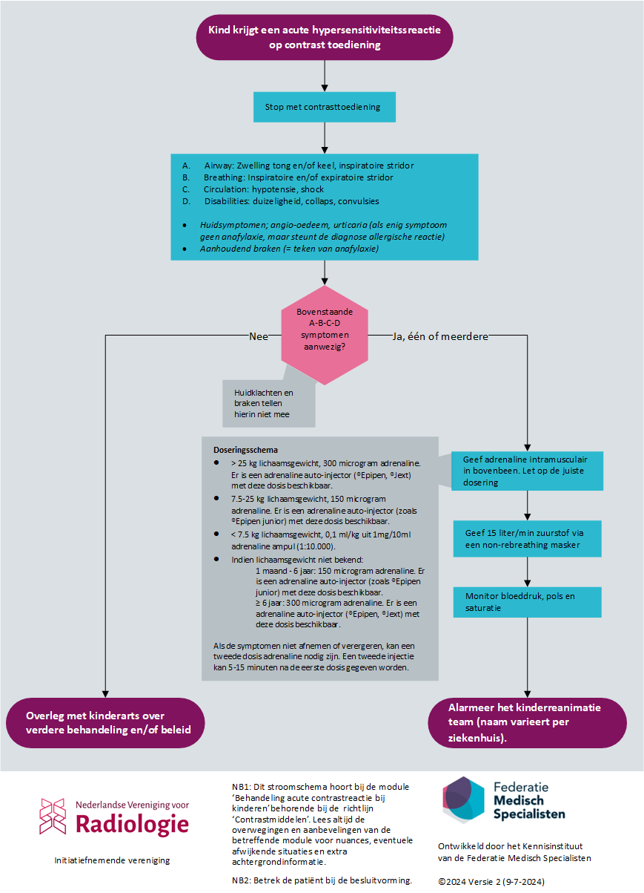
Stroomschema
Beschikbaar als bijlage via de richtlijnendatabase.
Notes:
Verdere informatie
https://richtlijnendatabase.nl/uploaded/docs/Bijlage3_Stroomschema_Acute_overgevoeligheid_bij_contrastmiddelentoediening_bij_kinderen.pdf?u=1czsJL

Slide 13
Module 5: Monitoring van de schildklierfunctie
Uitgangsvraag
Moet bij kinderen na toediening van een jodiumhoudend contrastmiddel de schildklierfunctie gemonitord worden?
Aanbevelingen
Bij alle prematuur geboren kinderen (zwangerschapsduur < 37 weken) onder de leeftijd van 3 maanden:
- Controleer de schildklierfunctie (TSH-meting) 2 weken na toediening van intravasculair of gastro-intestinaal jodiumhoudend contrast.
Bij aterm geboren kinderen (zwangerschapsduur ≥ 37 weken) onder de leeftijd van 3 maanden in geval van risicofactoren zoals dysmaturiteit (geboortegewicht voor zwangerschapsduur < -2 SDS), ernstige ziekte, nierinsufficiëntie, cardiale aandoening en in geval van langdurige/veelvuldige blootstelling aan jodiumhoudend contrast zoals bij coronaire CT-angiografie en nierdialyse:
- Controleer de schildklierfunctie (TSH-meting) 2 weken na toediening van intravasculair jodiumhoudend contrast.
Bij kinderen tussen de leeftijd van 3 maanden en 3 jaar in geval van risicofactoren zoals ernstige ziekte, nierinsufficiëntie, cardiale aandoening en in geval van langdurige/veelvuldige blootstelling aan jodiumhoudend contrast zoals bij coronaire CT-angiografie en nierdialyse:
- Overweeg controle van de schildklierfunctie (TSH-meting) 2 weken na toediening van intravasculair jodiumhoudend contrast.
Voor de interpretatie van de TSH-concentratie: zie de volledige richtlijntekst
Notes:
https://richtlijnendatabase.nl/richtlijn/veilig_gebruik_van_contrastmiddelen/contrast_bij_kinderen/monitoring_of_thyroid_function_after_administration_of_iodine-based_contrast_media.html

Slide 14
Discussie
Hoe moeten onze lokale protocollen en werkwijzen worden aangepast om ze te laten aansluiten bij deze richtlijn? Wie neemt dit op zich?
Wie bespreekt de implicaties van deze richtlijnen met de ketenpartners (collega's van andere specialisme)?
Wie binnen het team draagt of dragen zorg voor de lokale implementatie?
Notes:
Notitie voor presentator
Deze vragen zijn suggesties die zijn ontwikkeld om de discussie bij deze presentatie te op gang te brengen – vervang deze of pas deze punten aan naar gelang uw lokale situatie
Additionele vragen
Verdere informatie

Slide 15
Feedback
Indien u commentaar heeft bij de richtlijn kunt u in de richtlijnendatabase.nl bij de modules commentaar geven en lezen.
Dit commentaar is alleen zichtbaar voor medisch specialisten met een account en wordt doorgegeven aan de verantwoordelijke wetenschappelijke verenigingen zodat er, indien nodig, snel gepaste actie kan worden ondernomen.

